Slide 1
《wiki 知识库》项目介绍
1.1 项目名称
Wiki 知识库
1.2 项目目标
构建类似于慕课网的慕课教程、基于 vue+springboot+mybatis 的知识库系统。
1.3 使用说明
开发工具:前端使用 VSCode，后端使用 IDEA。
项目基于 vue+springboot+mybatis+redis 开发，使用基于 vue 的第三方组件库 ant-design-vue 搭建页面。
使用 axios 进行前后端交互。
1.4 运行环境
操作系统：Windows 系统 服务器：JDK1.8、Tomcat 数据库：MySQL

Slide 2
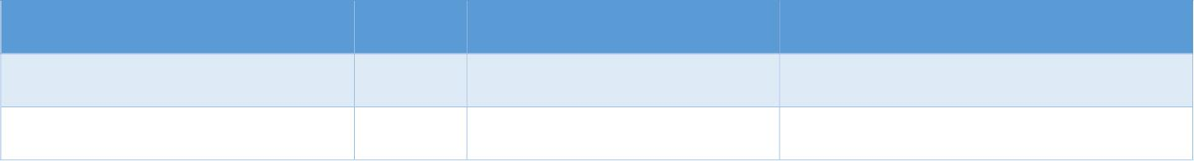
二 需求分析
(1) 用户登录功能实现说明
业务处理流程：
判断用户名和密码是否正确
请求方法：POST
请求参数：
参数
username
类型
字符串
字符串
前端是否必须传
描述
是
是
用户输入的用户名
用户输入的密码
password

Slide 3
(2) 新增用户、电子书、分类功能实现说明
业务处理流程：
（3）修改用户、电子书、分类功能实现说明
业务处理流程：
判断修改的内容是否符合校验规则
请求方法：GET
判断修改的内容是否符合校验规则
请求方法：GET
请求参数：user、category、ebook
请求参数：user、category、ebook
(3) 删除用户、电子书、分类
（5）非功能性需求
请求方法：DELETE
请求参数：id
界面简洁美观，符合正常业务逻辑，所有操作有明确的结果
反馈给用户，比如操作成功、操作失败等。

Slide 4
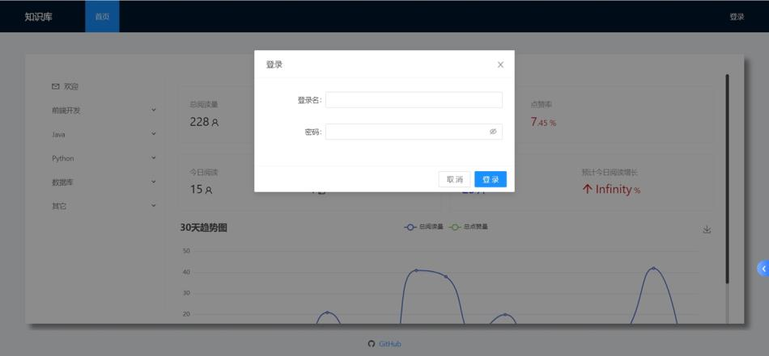
三 设计方案
3.1 用户登陆功能
输入：用户名、密码
处理：验证用户输入的信息是否正确
输出：顶部导航栏显示管理选项
登录界面

Slide 5
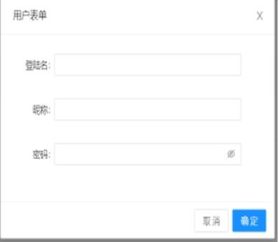
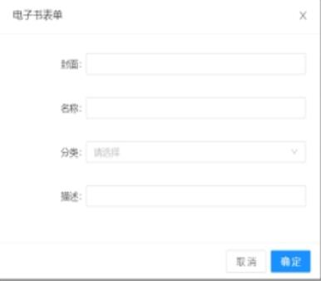
3.2 新增功能
输入：各种表单信息
处理：验证用户输入的信息是否符合校验规则
输出：新增成功后提示用户并更新数据，新增失败提示用户
用户表单界面
电子书表单界面

Slide 6
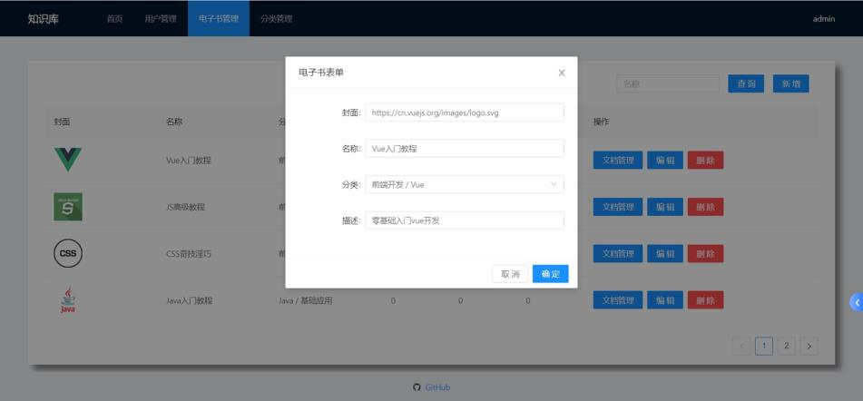
3.3 修改功能
输入：各种表单信息
处理：验证用户输入的信息是否符合校验规则
输出：修改成功后提示用户并更新数据，修改失败提示用户
修改功能界面

Slide 7
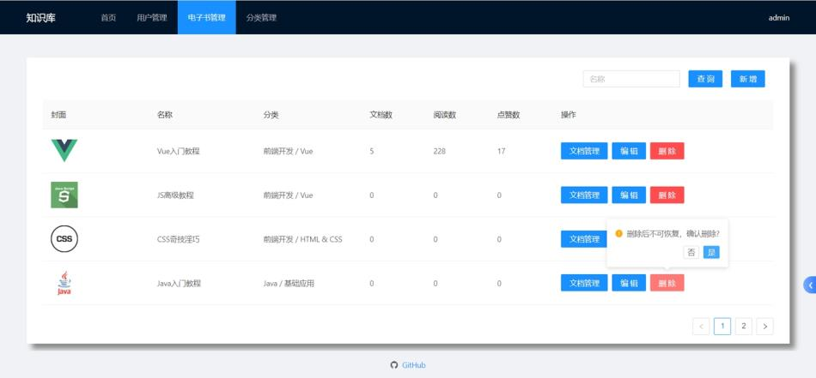
3.4 删除功能
输入：点击删除
输出：删除成功后更新数据，删除失败提示
删除功能界面

